Slide 1
2020 WINTER SIG
Elasticsearch
노영동
선주오
최범휘

Slide 2
목 차
1
2
소개
특징
3
4
구조
예제

Slide 3
소개

Slide 4
Elasticsearch
Apache Lucene (아파치 루씬)기반의 Java 오픈소스 분산 검색 엔진

Slide 5



Apache Lucene
Lucene 은 자바 언어로 이루어진 정보 검색 라이브러리이며 오픈 소스 소프트웨어
Python
C++
C#

Slide 6





활용 사례

Slide 7
Why?
실시간 모니터링
웹사이트 검색
위치 기반 정보 데이터의 분석 및 시각화
로깅과 분석
어플리케이션 검색

Slide 8
특징

Slide 9
실시간 분석
Near real-time
데이터가 저장이 되면서, 그와 동시에 실시간에 가까운 속도로 색인된 데이터의 검색 및 집계

Slide 10
전문 검색 엔진
Full text search engine
Elasticsearch는 색인된 모든 데이터 를 역인덱스 구조로 저장

Slide 11
전문 검색 엔진
Inverted Index
Doc1 : The quick brown fox
Doc2 : The quick brown fox jumps over the lazy dog
Doc3 : The quick brown fox jumps over the quick dog
Doc4 : Brown fox brown dog
Doc5 : Lazy jumping dog
오라클이나 MySQL과 같은 관계형 DB 에서는 위 내용을 테이블 구조로 저장합니다.
필드에서 해당되는 단어를 찾으며, 모든 행들을 하나씩 비교해가므로 다량의 문서에 대해 느림

Slide 12
전문 검색 엔진
Inverted Index
Term | ID | Term | ID
The | Doc1, Doc2, Doc3 | quick | Doc1, Doc2, Doc3
brown | Doc1, Doc2, Doc3, Doc4 | fox | Doc1, Doc2, Doc3, Doc4
jumps | Doc2, Doc3 | over | Doc2, Doc3
the | Doc2, Doc3 | lazy | Doc2
dog | Doc2, Doc3, Doc4, Doc5 | Brown | Doc4
Lazy | Doc5 | jumping | Doc5
모든 문서를 토큰화 하여 각 토큰이 나타나는 문서의 ID값을 가집니다.

Slide 13
JSON
JavaScript Object Notation
Elasticsearch는 내부적으로 역인덱스 구조로 데이터를 저장하나 사용자의 관점에서는 JSON 형식으로 데이터를 전달한다.

Slide 14
JSON
JavaScript Object Notation
Elasticsearch는 문서 기반으로 되어 있으므로 복합적인 정보를 포함하는 형식의 문서를 있는 그대로 저장할 수 있다.

Slide 15
JSON
JavaScript Object Notation
데이터의 구조를 사용자가 이해하기가 쉽고 가공하기가 용이합니다.

Slide 16
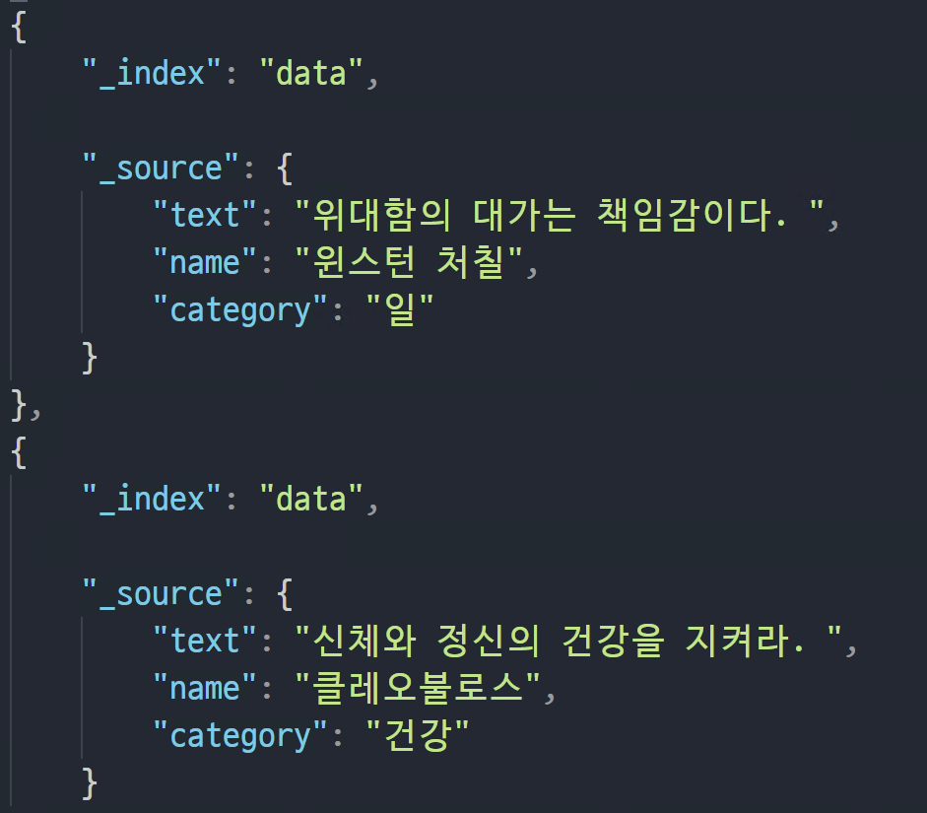
JSON
JavaScript Object Notation

Slide 17
RESTFul API
Representational State Transfer API
데이터의 조회, 입력, 삭제를 HTTP 프로토콜을 통해 처리가 가능합니다.
HTTP를 이용하므로 언어와 플랫 폼 에 상관없이 데이터를 관리 할 수 있습니다.

Slide 18
구조

Slide 19
색인
문 서
색 인
각 문서의 컬럼마다 고유의 ID를 가져 빠른 검색이 가능합니다.
Elasticsearch에 저장할 데이터를 JSON 구조로 준비합니다.
색인 분석기는 문서에 있는 모든 컬럼을 인덱싱합니다.
문서의 내용을 토큰화 하기 위해 형태소 분석기를 이용합니다.
색인 과정
형태소 분석기
색인 분석기

Slide 20

검색
검 색
색 인
색인 분석기가 미리 정의한 필터를 통해 문서를 찾습니다.
형태소 분석기가 검색 내용을 토큰화 합니다.
사용자가 검색을 합니다.
질의와 필터링
형태소 분석기
색인 분석기

Slide 21
Relational DB vs Elasticsearch
Mapping
Table
Table
Index
 | column | column
row
row
row
Field
(Type)
Document

Slide 22
Relational DB vs Elasticsearch
Mapping
Setting
Table
Table
Tokenizer
 | column | column
row
row
row
Filtering
Analyzer
인덱스생성시 Mapping과 Setting은 자동 생성 되지만 정확한 검색결과를 위해 직접 구조를 작성해야 합니다.

Slide 23
Relational DB vs Elasticsearch
Mapping
Table
Table
Index
 | column | column
row
row
row
Field
(Type)
Document
일반적인 구조이며 하나의 인덱스(테이블)에 여러 인덱스를 구현할 수도 있습니다.

Slide 24
예제
구조

Slide 25
Q&A

